Slide 1


ROYAUME DU MAROC
UNIVERSITE CADI AYYAD
ECOLE NATIONALE DES SCIENCES APPLIQUEES
SAFI
Soutenance de Mini-Projet
Filière: Génie Aéronautique et Technologie de l’Espace
Etude et Conception d’un Drone
Les membres de jury :
Mr.EZZAHAR
Mme.BABALHCEN
Mme.SEMLALI
Encadré par:
Mr.EZZAHAR
Présenté par :
IBRAHIMI Fatimzohra
LAGHERYEB Imane
ESSADIQ Layla
Année Universitaire:
2022/2023

Slide 2
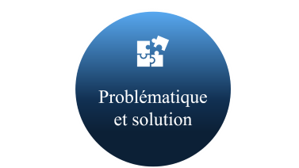
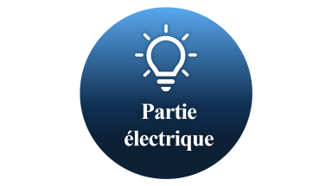
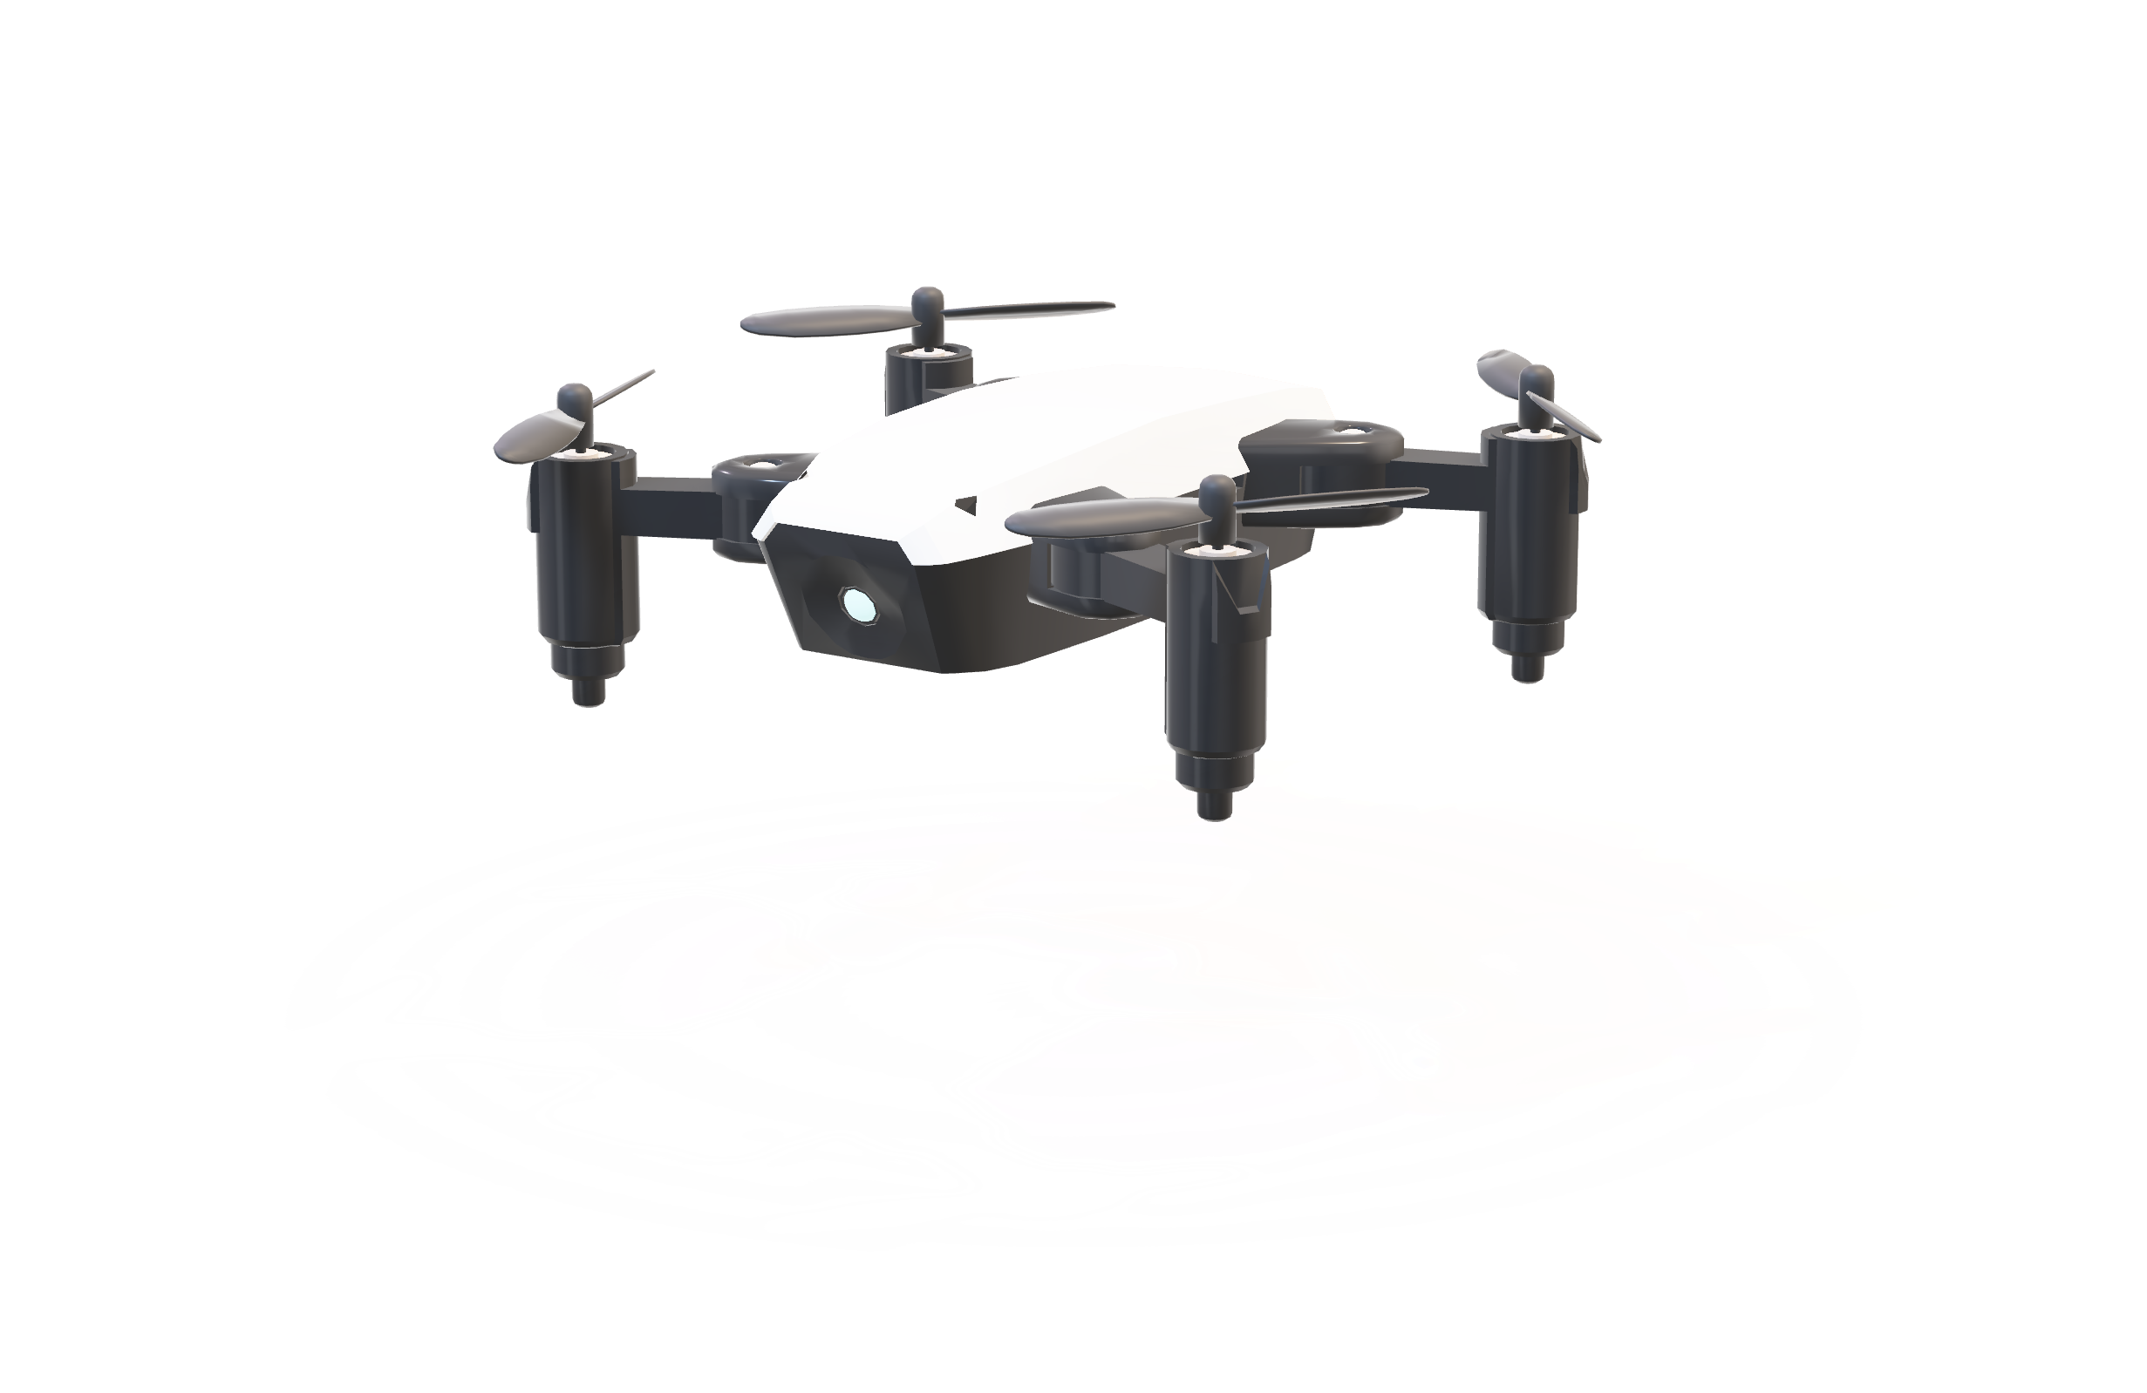
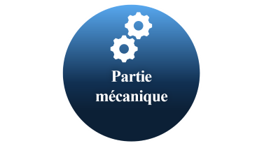

Drone Quadrirotor
Notes:
https://unsplash.com/photos/AXu2aZ3YgP8

Slide 3

Partie
électrique

Slide 4

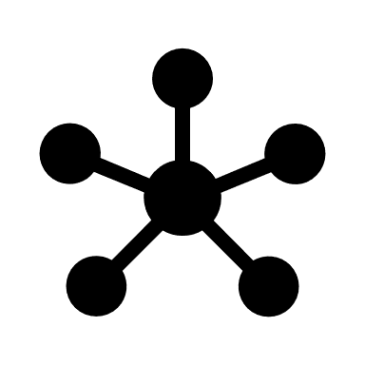
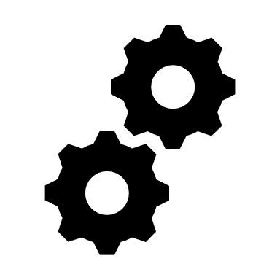
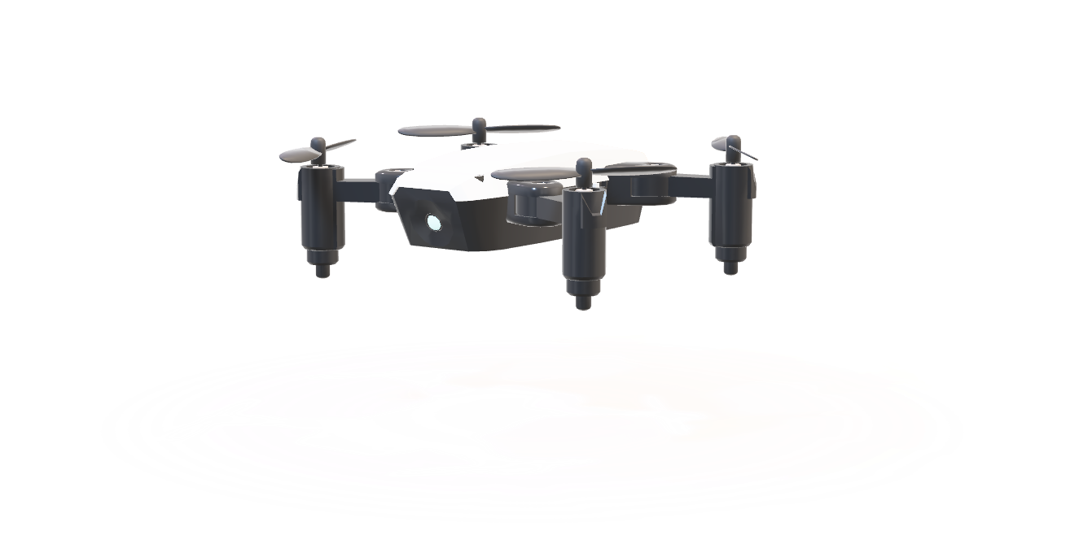
Partie électrique
Fonctionnement électrique :
Alimentation en énergie électrique
Distribution de l’énergie électrique
Conversion de l’énergie électrique en mécanique
Une fois l'énergie électrique distribuée aux moteurs, elle est convertie en énergie mécanique. Chaque moteur est contrôlé par un variateur électronique de vitesse (ESC) qui régule la rotation de l'hélice. L'ESC ajuste la tension et le courant en fonction des signaux du contrôleur de vol pour contrôler la vitesse du moteur.
La batterie rechargeable alimente en énergie électrique le drone. Elle stocke l'énergie sous forme chimique et fournit l'électricité pour tous les systèmes lors du vol.
Le réseau de câbles et de connexions distribue l'énergie électrique du drone. La batterie est connectée au système de gestion de puissance qui alimente les différents composants tels que le contrôleur de vol, les moteurs, les capteurs et les systèmes électroniques.
Notes:
https://unsplash.com/photos/fItRJ7AHak8

Slide 5
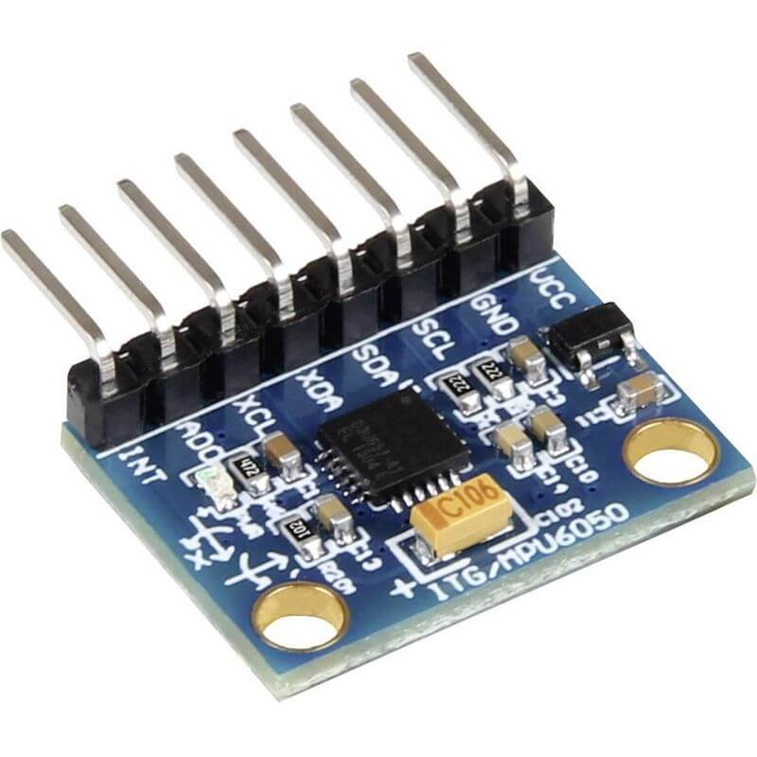
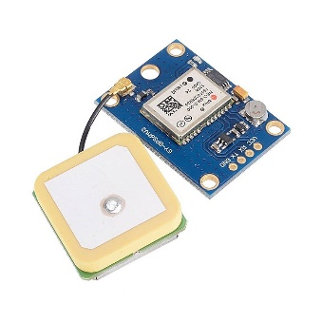
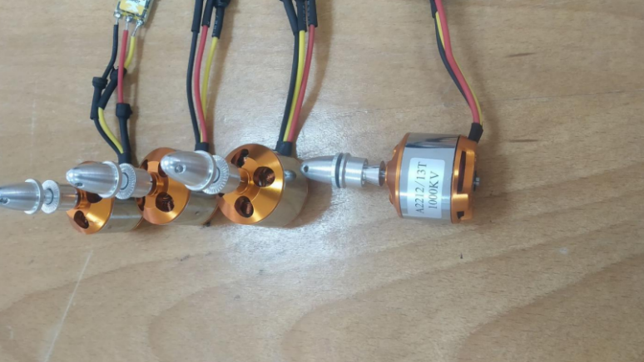
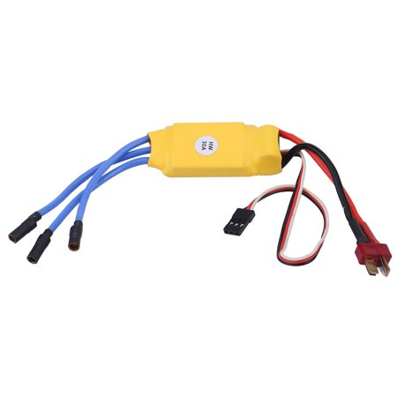
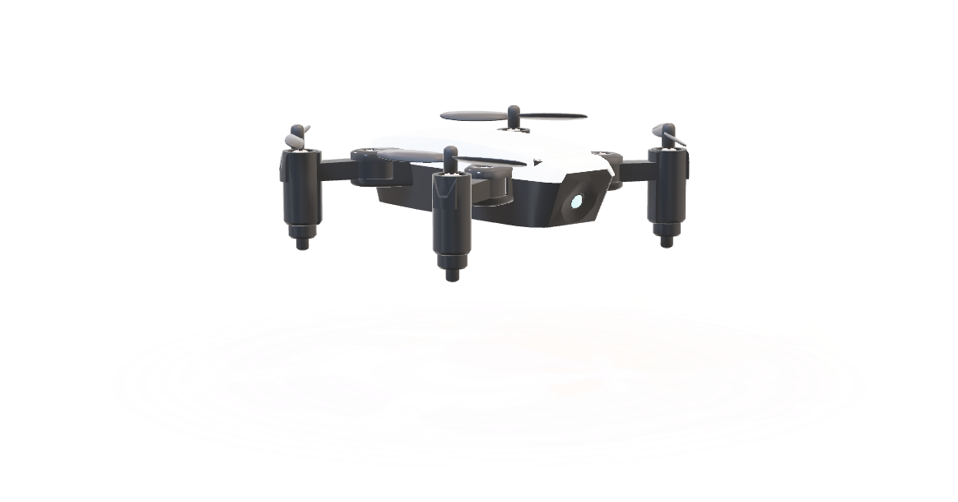
Partie électrique
Matériel utilisé en ARDUINO IDE:
Les moteurs BRUSHLESS ne comportent pas de balais ou de collecteurs mécaniques. Au lieu de cela, ils utilisent un ensemble de bobines fixes (stator) et un aimant permanent tournant (rotor) pou rgénérer un mouvement.
Un Contrôleur de vitesse est un dispositif électronique utilisé pour contrôler la vitesse d'un moteur électrique, en particulier dans les applications de moteurs BRUSHLESS.
Un capteur gyroscope mesure la vitesse angulaire de rotation d'un objet autour de ses axes, il fournit des informations sur l'orientation et les mouvements angulaires de l'objet, tels que les rotations autour des axes x, y et z.
Le module GPS dans un drone permet de fournir des informations de localisation précises pour la navigation autonome du drone. Il aide à maintenir la stabilité du vol, à suivre des itinéraires prédéfinis et à revenir à la position de départ.
Notes:
https://unsplash.com/photos/fItRJ7AHak8

Slide 6
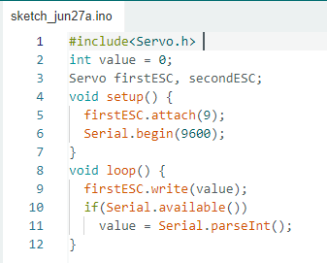
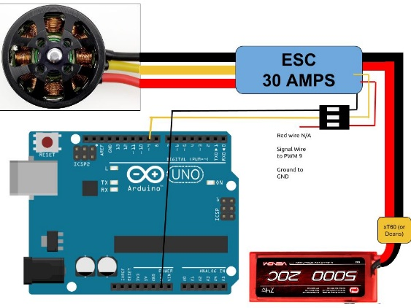
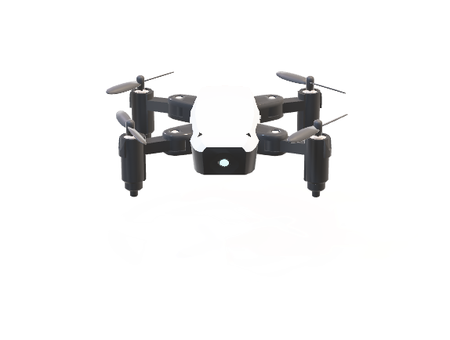
Partie électrique
Simulation en ARDUINO IDE:
Système de propulsion :
Notes:
https://unsplash.com/photos/fItRJ7AHak8

Slide 7
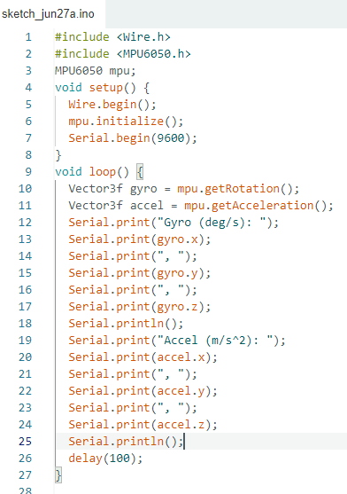
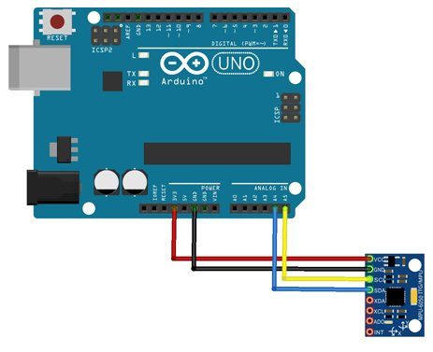
Partie électrique
Simulation en ARDUINO IDE:
Système de contrôle de vol :
Notes:
https://unsplash.com/photos/fItRJ7AHak8

Slide 8
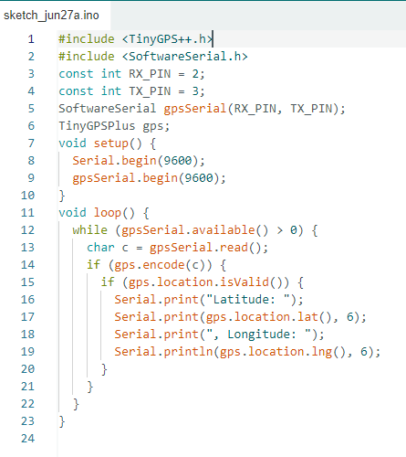
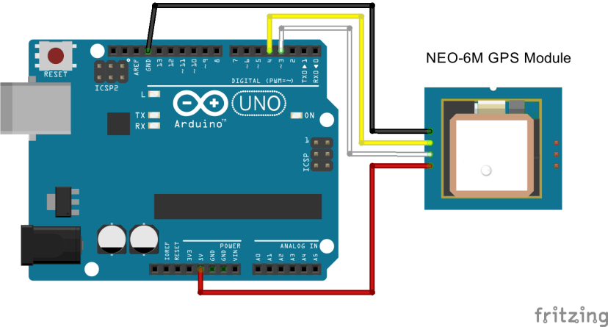
Partie électrique
Simulation en ARDUINO IDE:
Système de navigation :
Notes:
https://unsplash.com/photos/fItRJ7AHak8

Slide 9
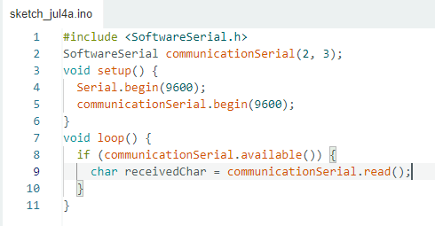
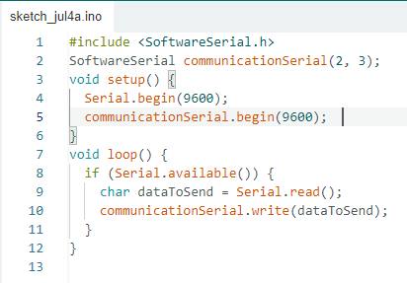
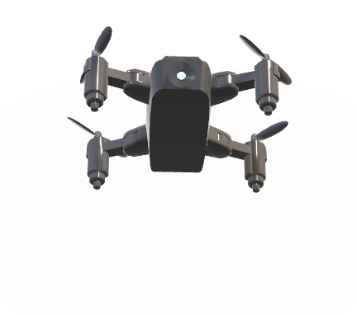
Partie électrique
Simulation en ARDUINO IDE:
Système de communication :
Récepteur
Emetteur
Notes:
https://unsplash.com/photos/fItRJ7AHak8

Slide 10
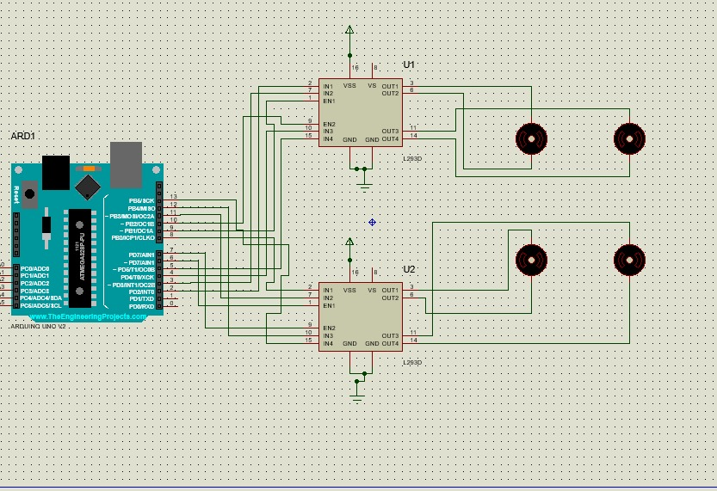
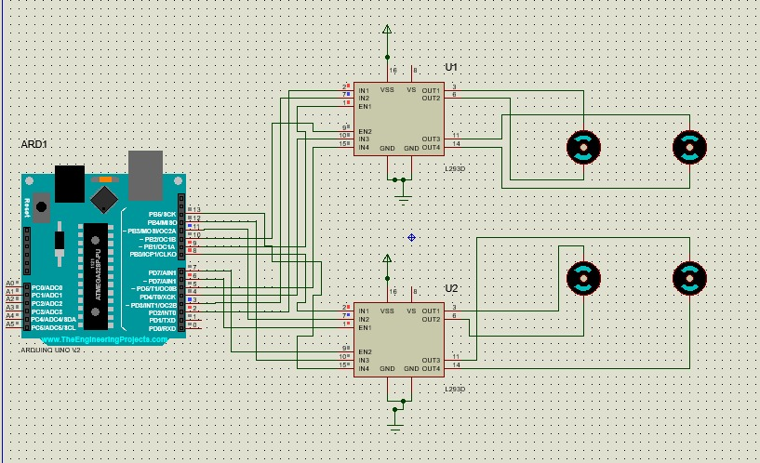
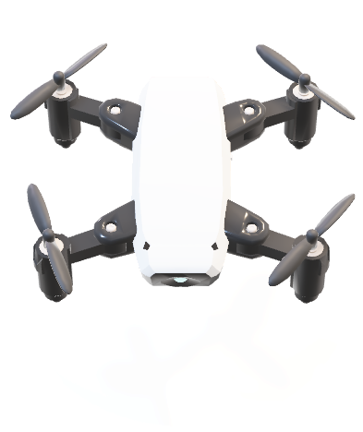
Partie électrique
Simulation en ISIS PROTEUS:
Avant simulation
Après simulation
(les moteurs tournent)
Notes:
https://unsplash.com/photos/fItRJ7AHak8

Slide 11
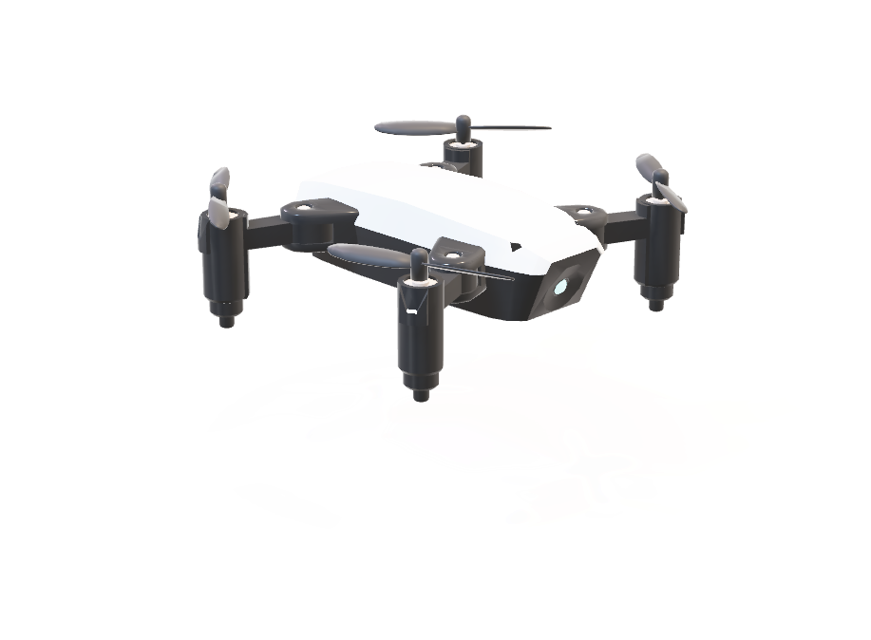
Partie électrique
Code de simulation en ISIS PROTEUS:
// Définition des broches de contrôle pour L293D1
const int enA1 = 9; // Broche Enable 1 (ENA) pour L293D 1
const int in1 = 2; // Broche d'entrée 1 (IN1) pour L293D1
const int in2 = 3; // Broche d'entrée 2 (IN2) pour L293D 1
// Définition des broches de contrôle pour L293D 2
const int enA2 = 6; // Broche Enable 1 (ENA) pour L293D2
const int in3 = 8; // Broche d'entrée 1 (IN1) pourL293D2
const int in4 = 11; // Broche d'entrée 2 (IN2) pour L293D2
void setup() {
// Configuration des broches en sortie
pinMode(enA1, OUTPUT);
pinMode(in1, OUTPUT);
pinMode(in2, OUTPUT);
pinMode(enA2, OUTPUT);
pinMode(in3, OUTPUT);
pinMode(in4, OUTPUT);
}
void loop() {
// Faire avancer les moteurs 1 et 2 pendant 2 secondes motorControl(enA1, in1, in2, HIGH, LOW); // Moteur 1 : sens avant
motorControl(enA2, in3, in4, HIGH, LOW); // Moteur 2 : sens avant
delay(2000);
// Faire tourner les moteurs 1 et 2 en sens inverse pendant 1 seconde
motorControl(enA1, in1, in2, LOW, HIGH); // Moteur 1 : sens arrière
motorControl(enA2, in3, in4, LOW, HIGH); // Moteur 2 : sens arrière}
// Fonction pour contrôler les moteurs via le L293D
void motorControl(int enA, int in1, int in2, bool state1, bool state2) {
digitalWrite(in1, state1);
digitalWrite(in2, state2);
analogWrite(enA, 255);// Vitesse maximale (pour une alimentation 5V)}
Notes:
https://unsplash.com/photos/fItRJ7AHak8

Slide 12

Introduction

Slide 13
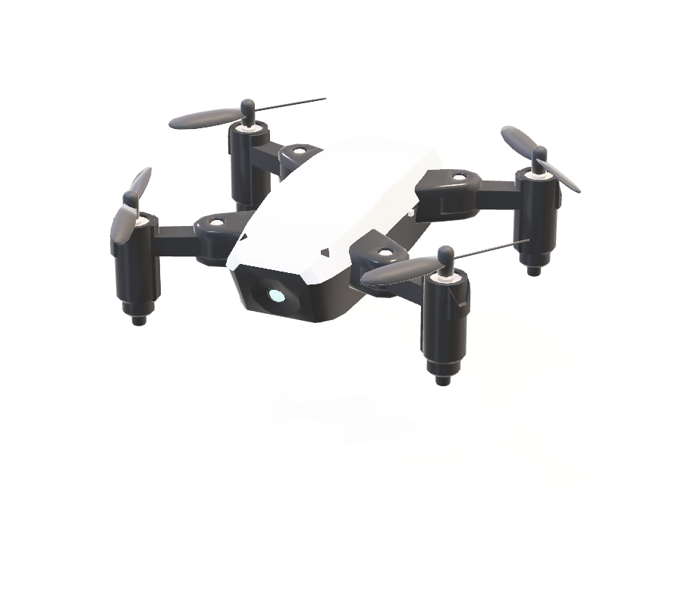
Introduction
Définition du drone quadrirotor :
Un drone quadrirotor est un type de drone équipé de quatre hélices qui assurent sa stabilité en vol. Grâce à des variations de vitesse des hélices, il peut réaliser des mouvements précis et complexes.
Notes:
https://unsplash.com/photos/48nerZQCHgo

Slide 14
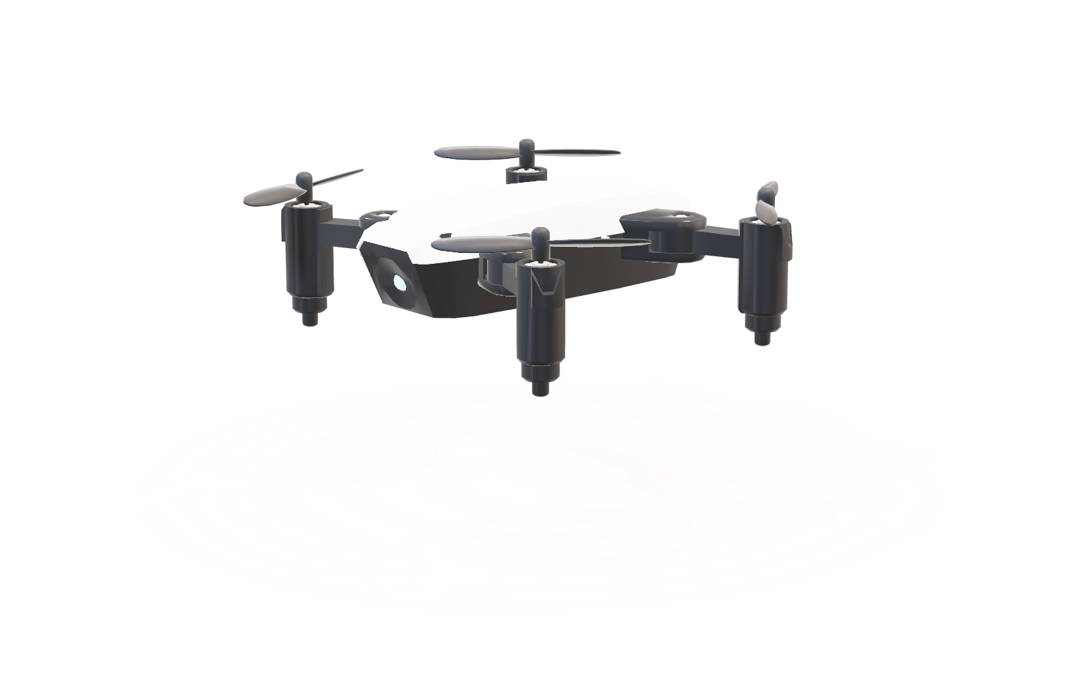
Introduction
Structure du drone quadrirotor :
Moteurs et Hélices
Bras
Châssis
Train d’atterrissage

Slide 15
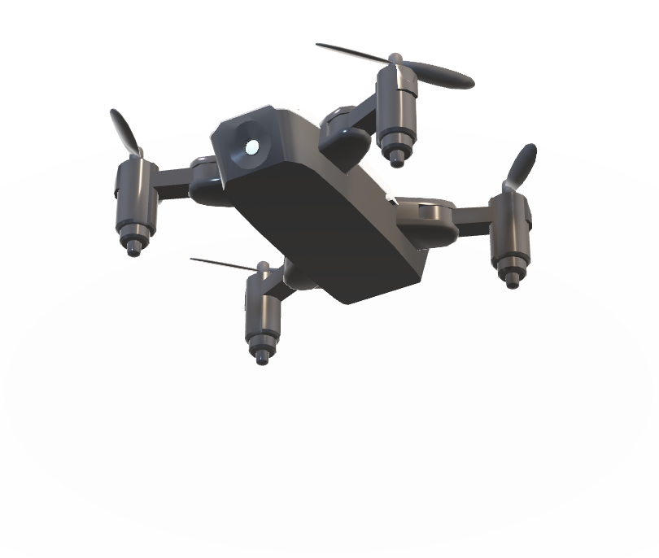
Introduction
Rôle du drone quadrirotor :
Le rôle du drone quadrirotor est de fournir une plateforme aérienne polyvalente pour diverses applications :
Surveillance et reconnaissance : Le drone peut être utilisé pour recueillir des données visuelles et sensorielles dans des zones difficiles d'accès ou dangereuses.
Livraison : Il peut être utilisé pour la livraison de colis légers et rapides dans des zones urbaines ou rurales.
Imagerie aérienne : Le drone permet de capturer des images et des vidéos aériennes pour la photographie, le cinéma, la cartographie ou l'inspection de structures.

Slide 16

Problématique et solution

Slide 17
Problématique
Définition de problématique:
Dans le domaine de l'aéronautique et de la technologie des drones, le bruit sonore d'un drone est une question importante à prendre en compte. Le son que le drone produit peut varier d'un bruit continu faible à une fréquence aiguë qui ressemble à un essaim d'abeilles

Slide 18
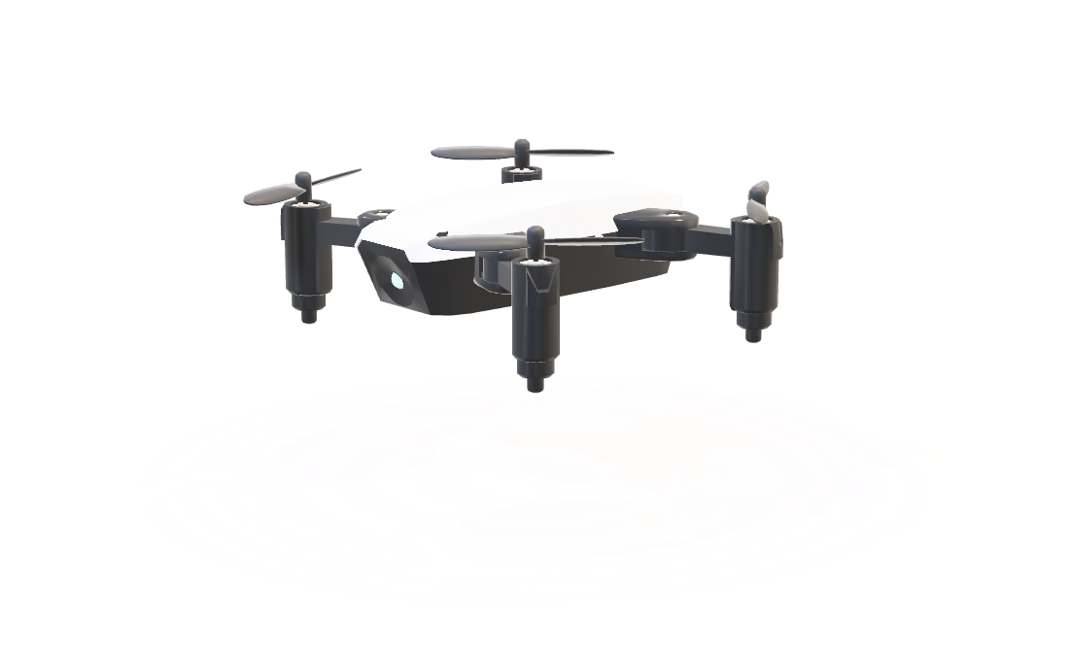
Problématique
Cause de problématique:
Les drones sont souvent bruyants en raison de plusieurs facteurs, mais l'une des principales sources de bruit est le moteur:
Conception du moteur : Certains moteurs de drones sont plus bruyants en raison de leur conception, tandis que des conceptions défectueuses peuvent causer des vibrations excessives et augmenter le bruit des hélices.
Taille et puissance du moteur : Les moteurs plus grands et plus puissants ont tendance à produire plus de bruit en raison de la quantité d'énergie nécessaire pour faire tourner les hélices à des vitesses élevées.
Nombre du moteurs utilisés : Plus de moteurs dans un drone signifie plus de bruit. Chaque moteur produit du bruit lorsqu'il fonctionne, et lorsque plusieurs moteurs tournent à des vitesses élevées pour maintenir le drone en vol, le niveau sonore global augmente

Slide 19
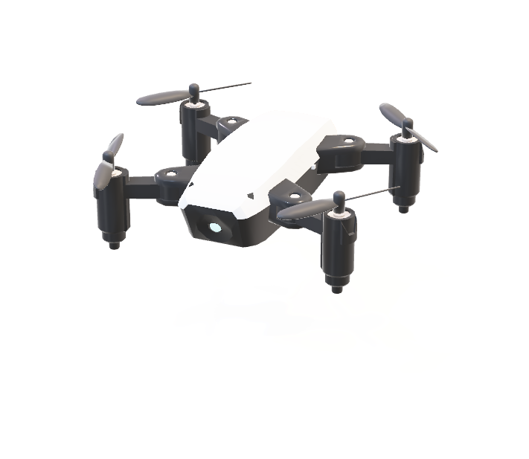
Problématique
Conséquence de la problématique:
Le bruit généré par un drone peut avoir des répercussions à la fois sur l'environnement et sur les populations humaines.
Du point de vue environnemental: un bruit excessif peut perturber les écosystèmes et la faune, en particulier les animaux sensibles au bruit.
Du point de vue humain: le bruit des drones peut avoir un impact négatif sur la qualité de vie des personnes vivant à proximité des zones de vol des drone.
Du point de vue sanitaire: Cela peut entraîner des problèmes de sommeil, des troubles de la concentration, des maux de tête, de l'irritabilité et d'autres symptômes associés au stress sonore
Notes:
https://unsplash.com/photos/48nerZQCHgo

Slide 20
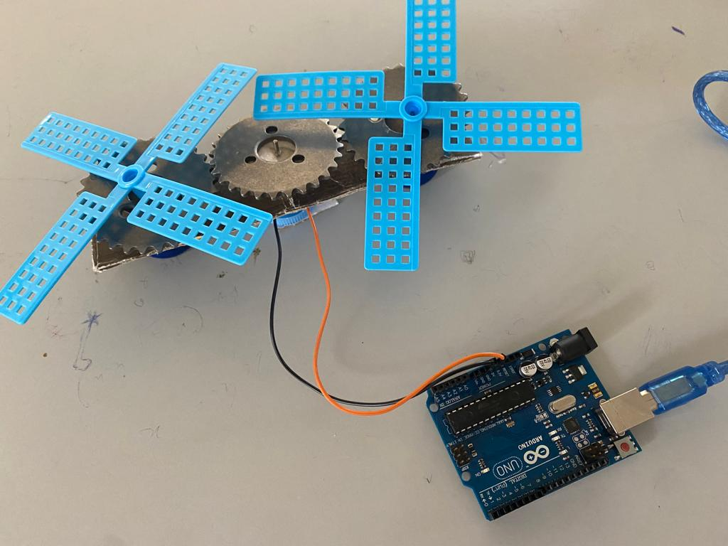
Solution
Solution en engrenage:
Pour résoudre le problème du bruit dans les drones, une solution envisagée consiste à remplacer les quatre moteurs individuels par un seul moteur. L'objectif principal de cette approche est de réduire le niveau sonore global émis par le drone. Cependant, afin de maintenir la propulsion des hélices et assurer le fonctionnement optimal du drone, un système d'engrenages serait ajouté.
Notes:
https://unsplash.com/photos/fItRJ7AHak8

Slide 21
Conclusion
Merci pour votre attention
Notes:
https://unsplash.com/photos/fItRJ7AHak8

Slide 22

Partie
mécanique

Slide 23
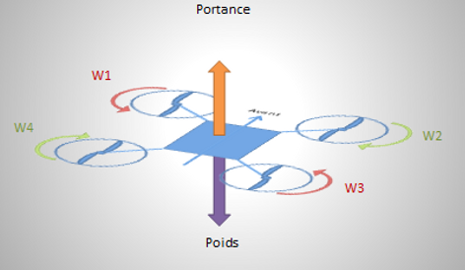
Partie mécanique
fonctionnement
Il existe cinq mouvements possibles pour un quadrirotor : la poussée, la sustentation, le lacet, le tangage et le roulis:
la poussée
(ou translation verticale)
Ce mouvement permet au quadrirotor de monter ou descendre en ajustant la vitesse de rotation des quatre rotors de manière équilibrée. En augmentant la vitesse de tous les rotors de manière uniforme, le quadrirotor montera dans les airs. En la diminuant il descendra. C'est le mouvement de base pour contrôler l'altitude du quadrirotor.
Notes:
https://unsplash.com/photos/GKLIsLZxhj0

Slide 24
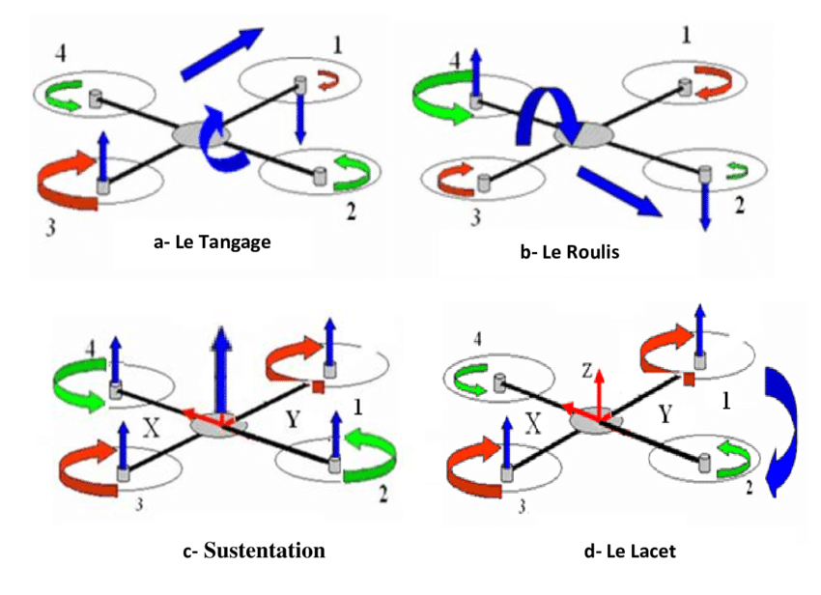
Partie mécanique
La sustentation
La sustentation est la force générée par la poussée des rotors d'un quadrirotor qui permet de le maintenir en l'air en équilibrant la force de gravité. Elle est obtenue en ajustant de manière équilibrée la vitesse de rotation des quatre rotors pour maintenir le drone en vol stationnaire, sans monter ni descendre.
Notes:
https://unsplash.com/photos/GKLIsLZxhj0

Slide 25
Partie mécanique
Lacet
(ou rotation horizontale)
Le lacet fait pivoter le quadrirotor autour de son axe vertical. Il est contrôlé en ajustant la vitesse de rotation des rotors opposés de manière différentielle. Par exemple, si les rotors avant gauche et arrière droit tournent plus rapidement que les rotors avant droit et arrière gauche, le quadrirotor tournera vers la gauche.
Notes:
https://unsplash.com/photos/GKLIsLZxhj0

Slide 26
Partie mécanique
Tangage
Le tangage fait basculer le quadrirotor vers l'avant ou vers l'arrière en inclinant son corps. Il est contrôlé en augmentant ou en diminuant la poussée des rotors avant ou arrière de manière différentielle. Par exemple, si les rotors arrière tournent plus rapidement que les rotors avant, le quadrirotor basculera vers l'avant.
Notes:
https://unsplash.com/photos/GKLIsLZxhj0

Slide 27
Partie mécanique
Roulis
Le roulis fait basculer le quadrirotor sur le côté en inclinant son corps vers la gauche ou vers la droite. Il est contrôlé en augmentant ou en diminuant la poussée des rotors gauche ou droit de manière différentielle. Par exemple, si les rotors droit tournent plus rapidement que les rotors gauche, le quadrirotor basculera vers la droite.
Notes:
https://unsplash.com/photos/GKLIsLZxhj0

Slide 28
Partie mécanique
Aérodynamisme
Résistance de l'hélice
à l'aérodynamique :
Interaction entre
les hélices et l'air ambiant :
Effets aérodynamiques
des hélices en rotation :
Les hélices du drone créent un écoulement d'air qui génère une force de poussée, assurant ainsi le vol du drone. L'air est aspiré à l'avant, accéléré à travers les pales et rejeté à l'arrière pour maintenir l'équilibre aérien.
Les hélices des drones, propulsées par des moteurs, créent un mouvement d'air qui génère la portance et la propulsion. La vitesse de rotation des hélices est cruciale pour optimiser les performances de vol du drone.
Les hélices des drones sont conçues avec des profils aérodynamiques spécifiques pour maximiser la portance et minimiser la traînée, ce qui optimise leurs performances. Des techniques de conception et l'utilisation de matériaux légers sont également employées pour réduire les pertes d'énergie aérodynamique.
Notes:
https://unsplash.com/photos/GKLIsLZxhj0

Slide 29
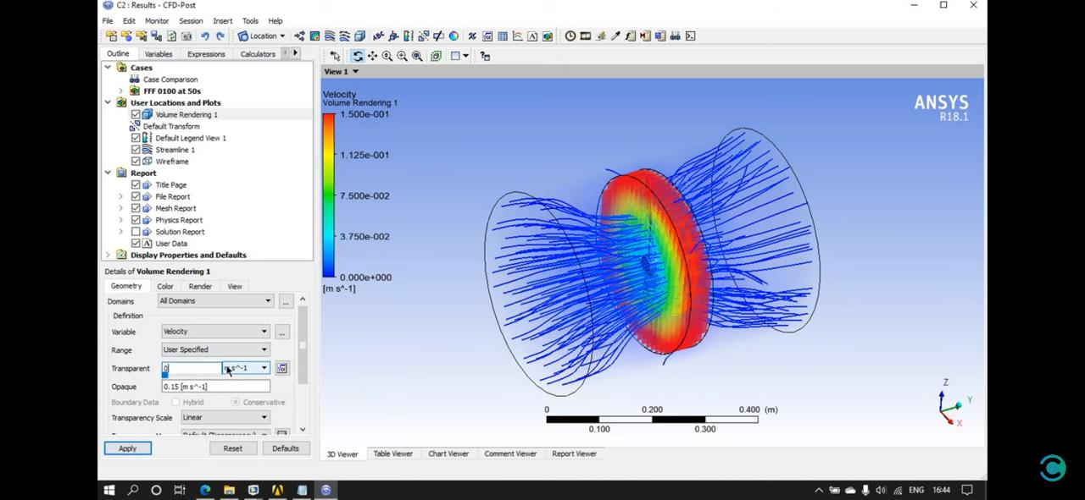
Partie mécanique
Aérodynamisme
Les pales de l'hélice des drones présentent une distribution de vitesse d'écoulement d'air qui varie le long de leur surface. Les zones de haute vitesse se situent généralement près des extrémités des pales, où elles s'affinent, réduisant la résistance à l'écoulement de l'air et permettant une accélération plus importante. En revanche, les zones de basse vitesse se trouvent près de l'axe de rotation de l'hélice, où l'effet centrifuge diminue. Entre ces deux zones, il existe un gradient de vitesse continu, avec une augmentation progressive de la vitesse de l'écoulement d'air le long de la pale vers les extrémités.
Notes:
https://unsplash.com/photos/GKLIsLZxhj0

